Slide 1
МУНИЦИПАЛЬНОЕ ОБРАЗОВАНИЕ ТАЗОВСКИЙ РАЙОН
Муниципальное казённое дошкольное образовательное учреждение
детский сад «Рыбка»
ул. Колхозная, д. 21, Тазовский район, п. Тазовский, Ямало-Ненецкий автономный округ,
629350, тел./факс (34940) 2 01 12,, E-mail: mdou_ds_rybka1@mail.ru
Предметно-развивающая среда физкультурного зала
ДЛЯ ДЕТЕЙ РАННЕГО, ДОШКОЛЬНОГО ВОЗРАСТА
С ОБЩИМ ФИЗИЧЕСКИМ РАЗВИТИЕМ И ДЕТЕЙ ОВЗ
п. Тазовский, 2019

Slide 2
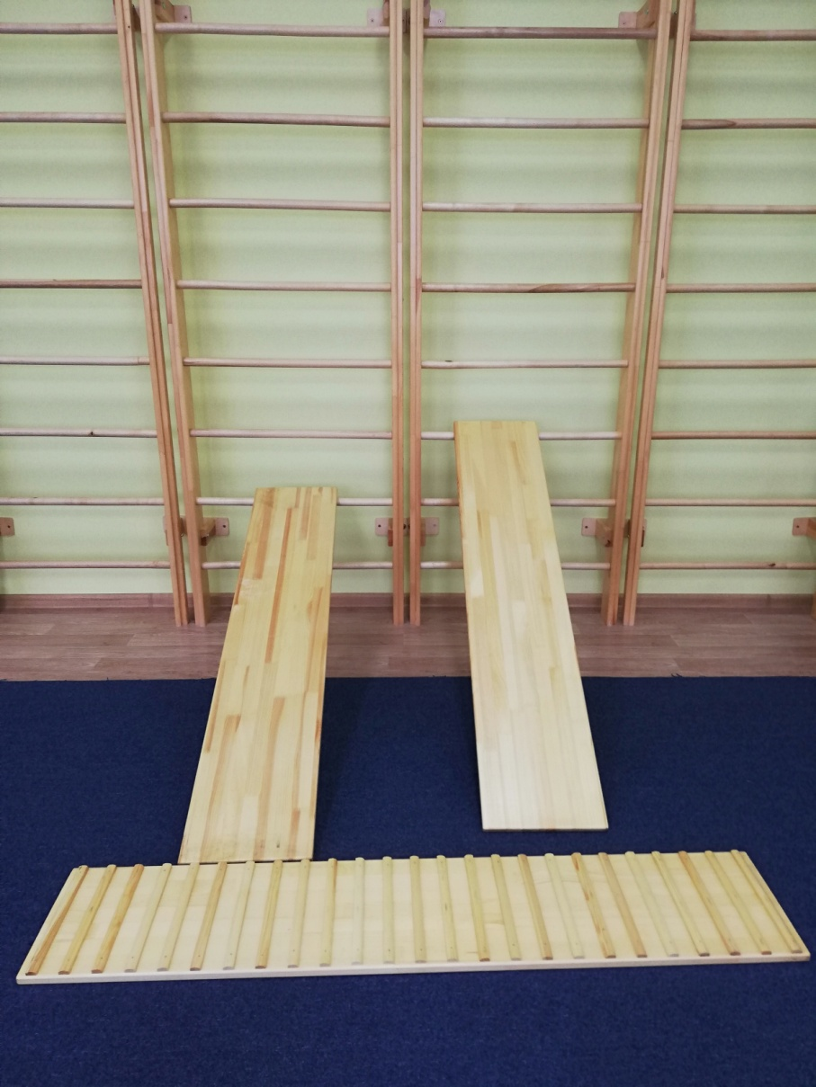
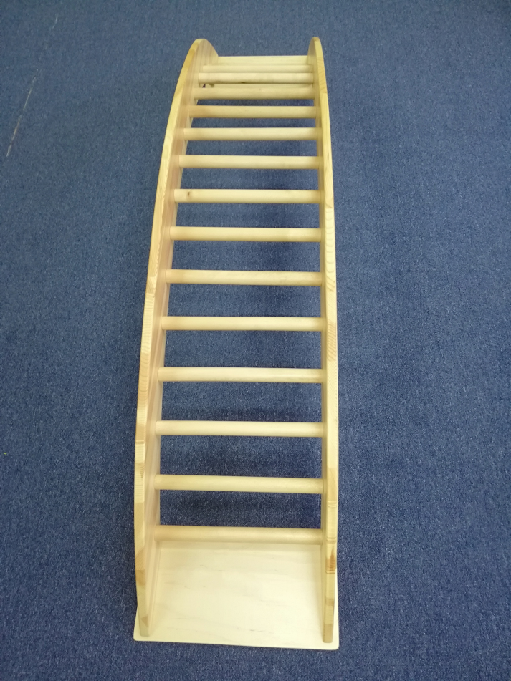
Гимнастическая стенка, ребристая доска, гладкая доска с зацепами, лесенка балансир

Slide 3
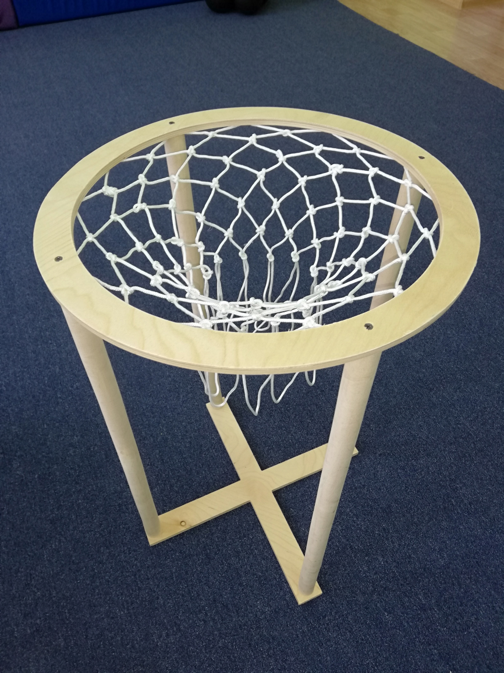
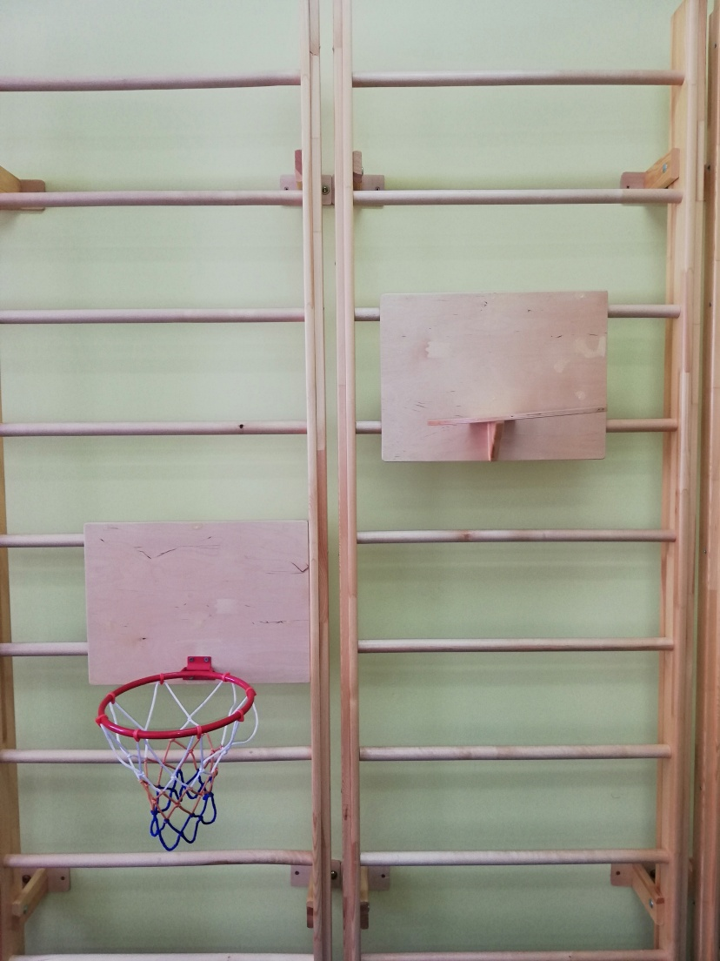
Баскетбольные и наполные корзины

Slide 4
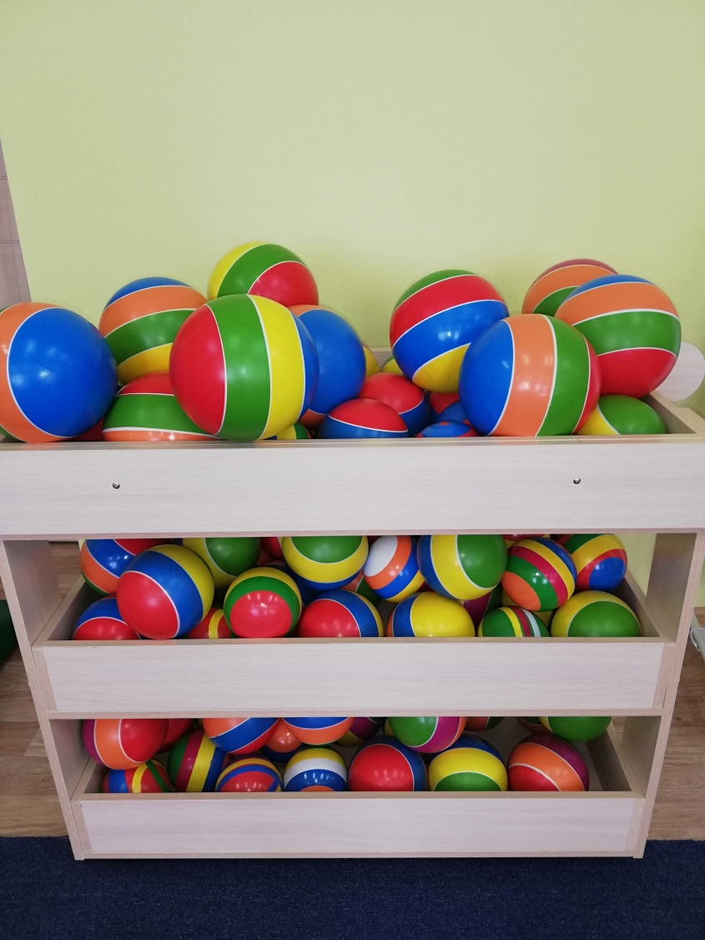
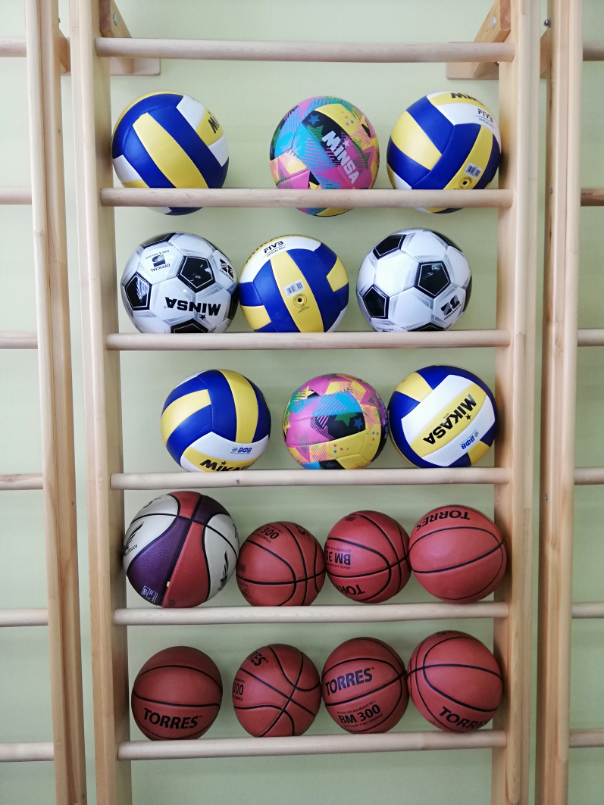
МЯЧИ
Мячи баскетбольные, волейбольные, футбольные
Мячи резиновые

Slide 5
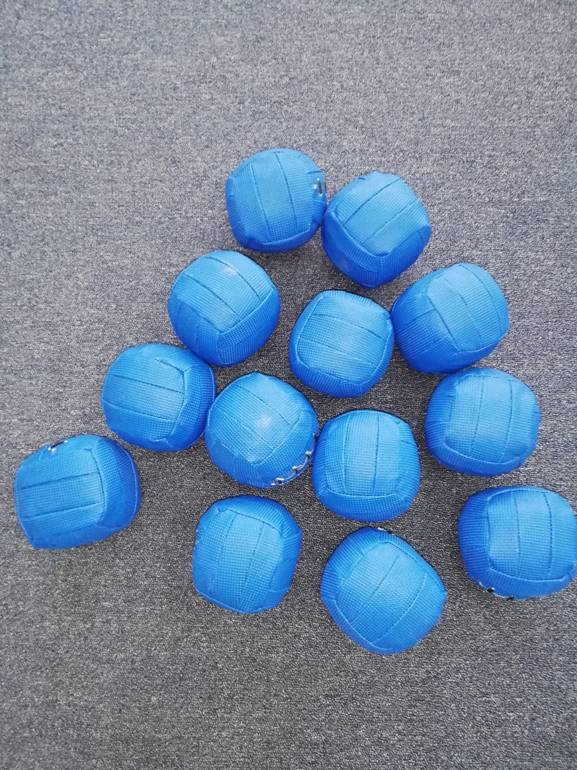
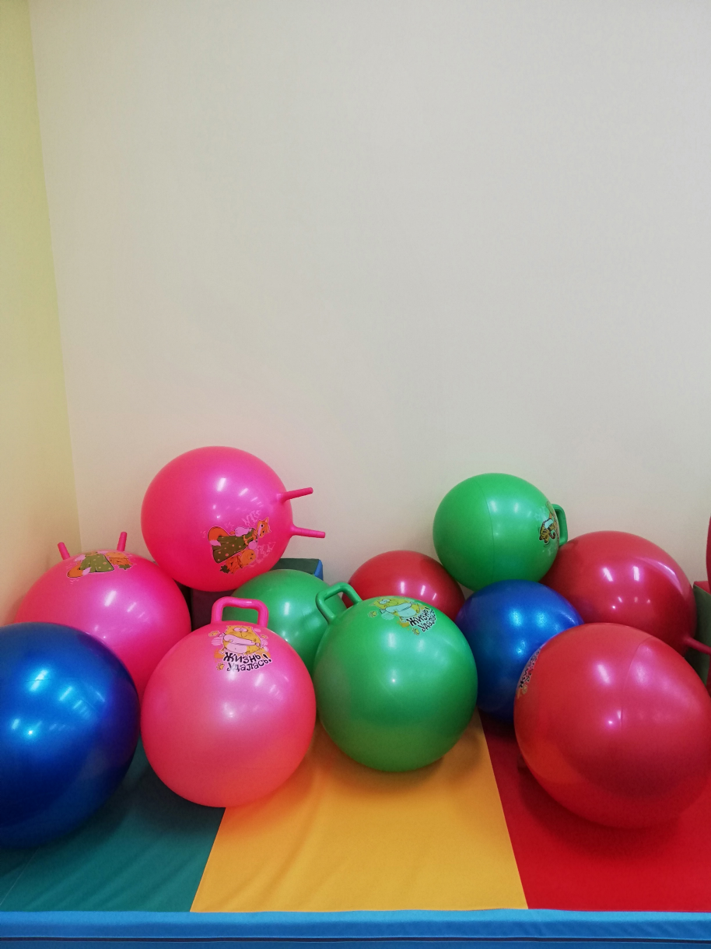
Набивные мячи
Мяч-попрыгун «Хуп»

Slide 6
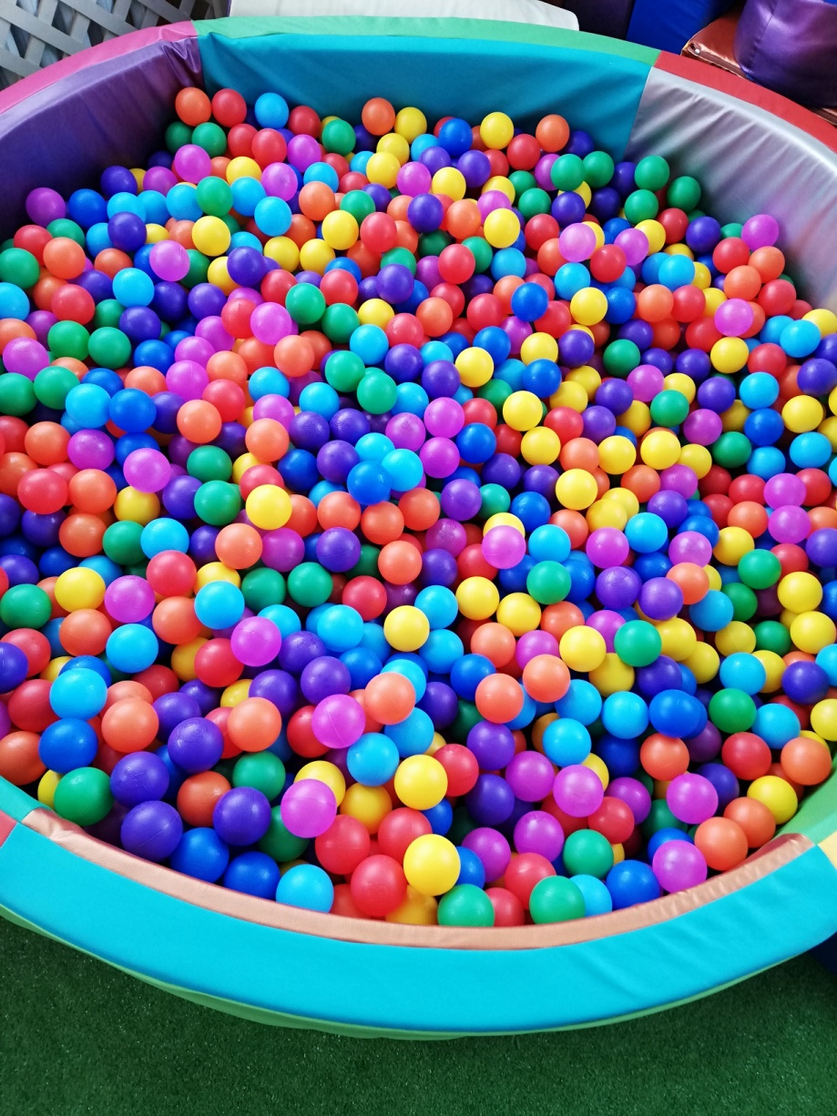
Сухой бассейн

Slide 7
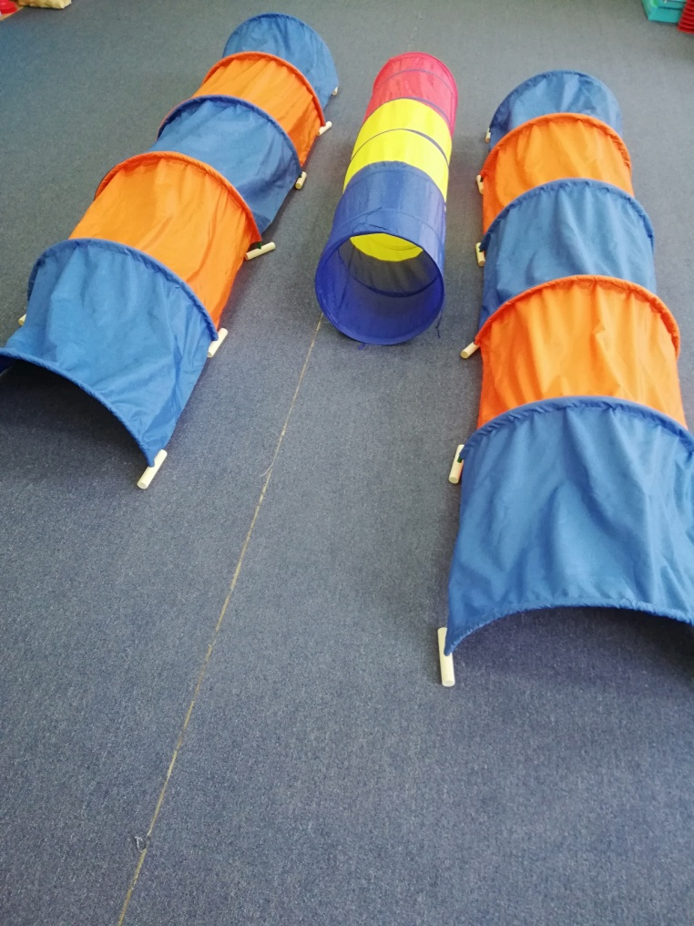
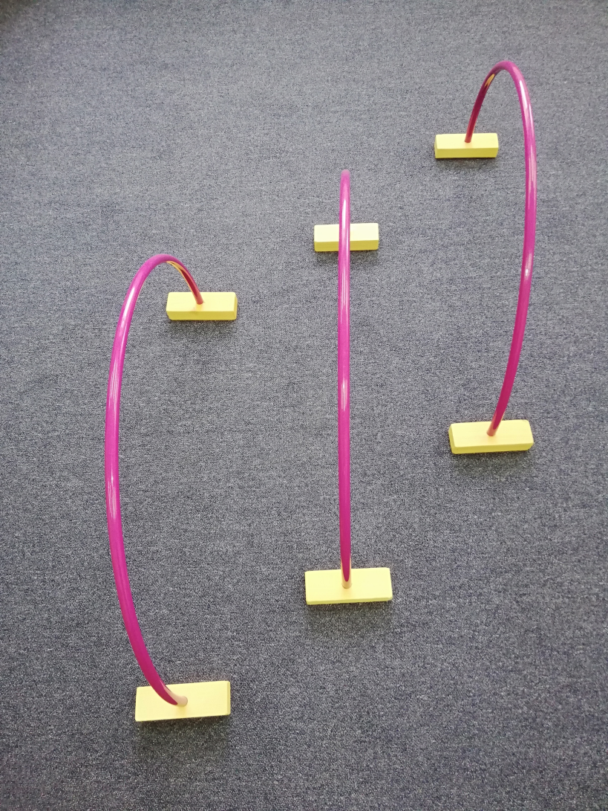
Дуги , воротца, туннели для подлезания

Slide 8
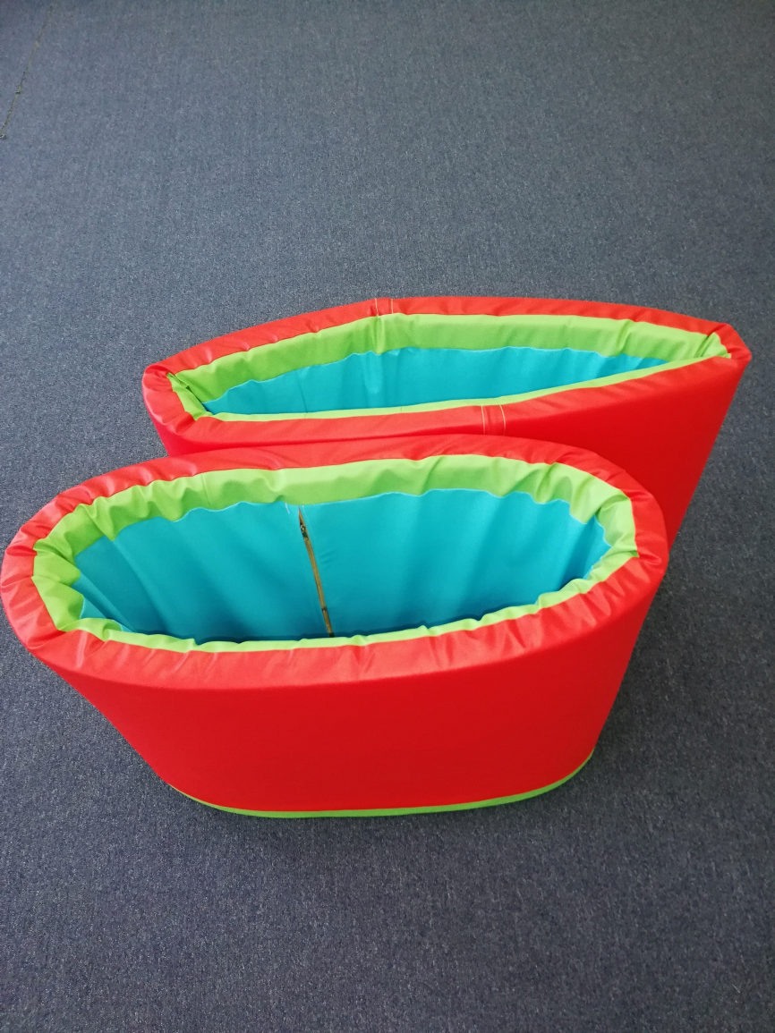
Вестибулярный тренажер

Slide 9
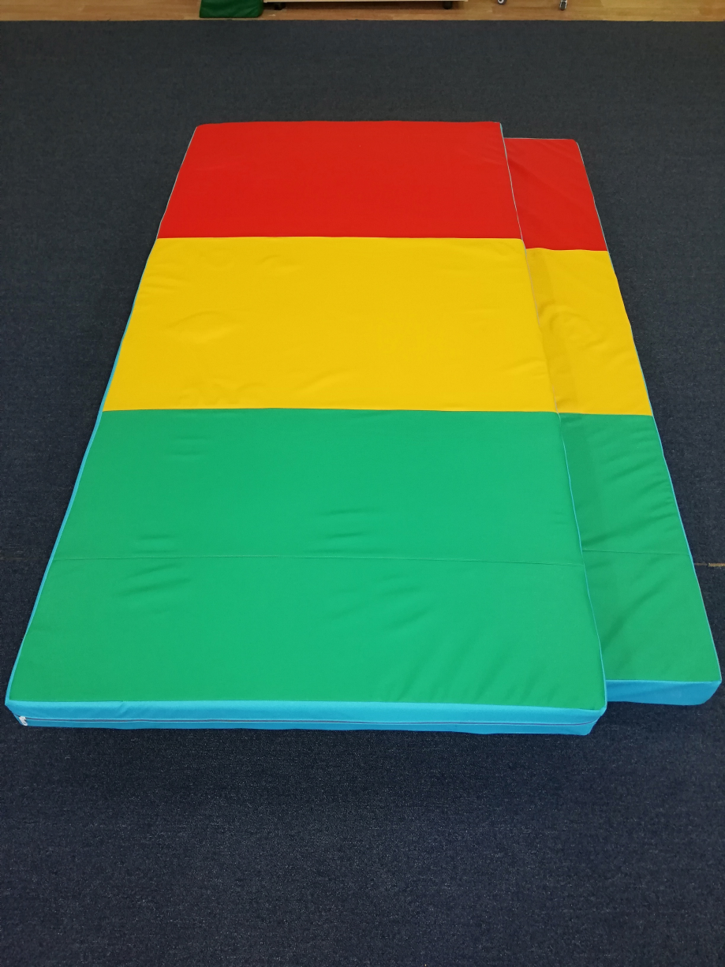
Мат« Светофор»

Slide 10
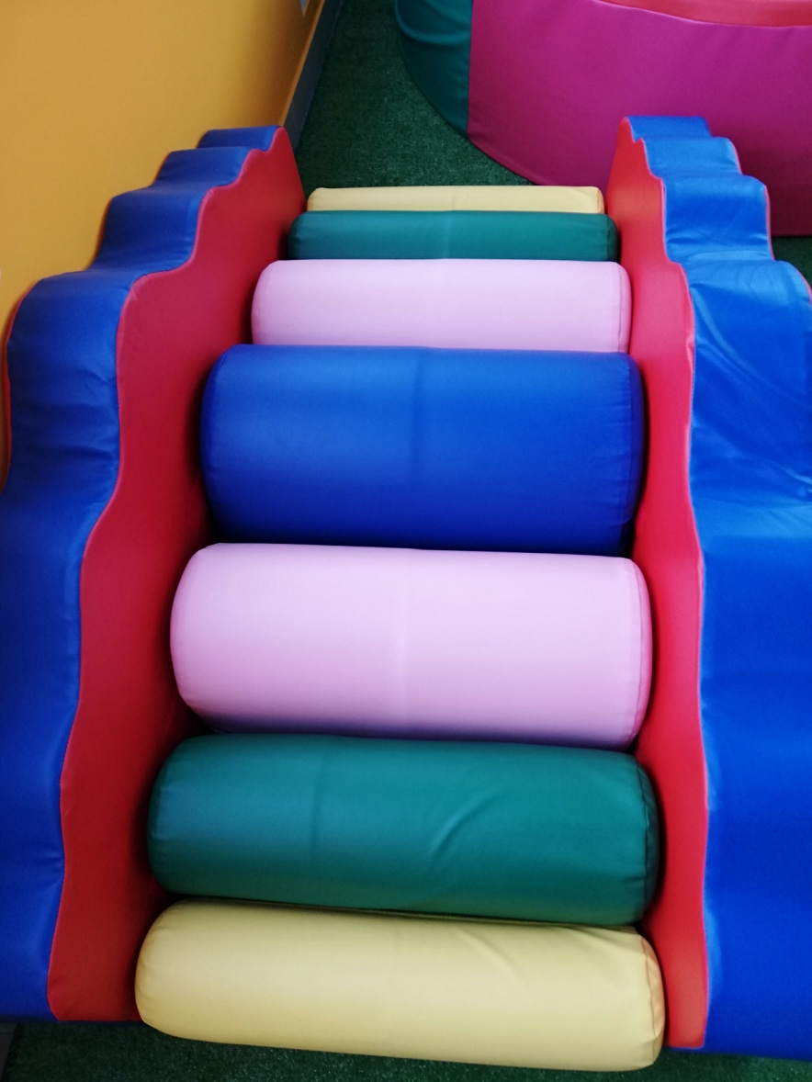
Модульный набор из роликов

Slide 11
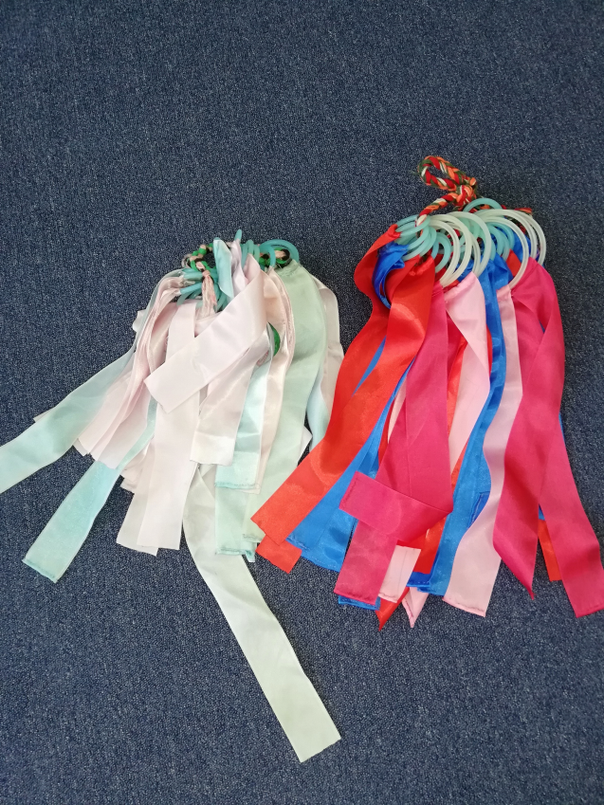
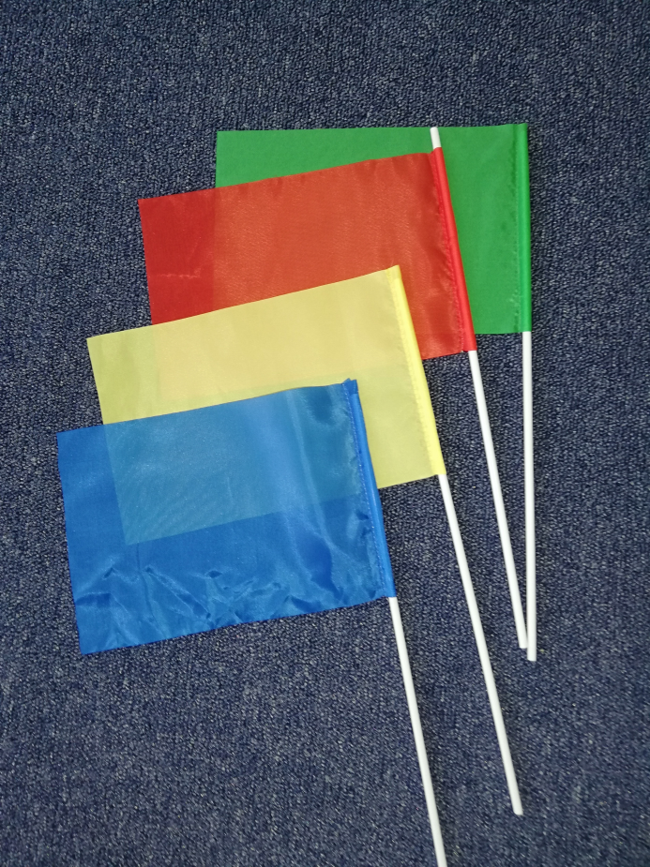
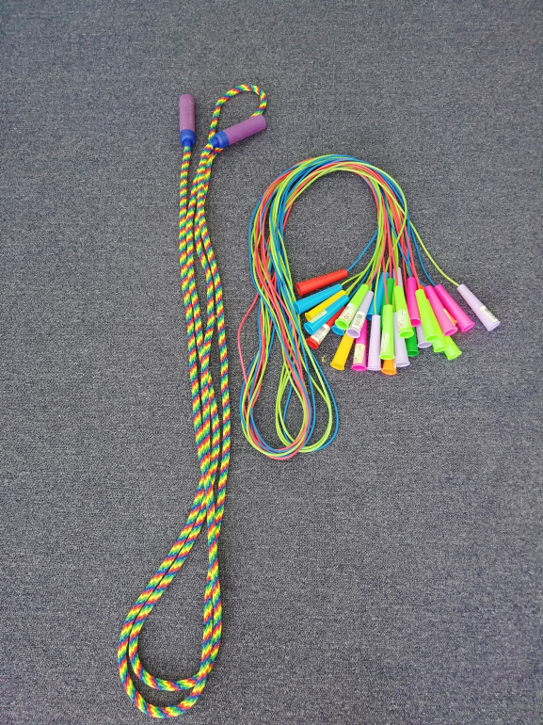
Пособие для ОРУ и подвижных игр
Флажки разноцветные
Скакалки
ленточки

Slide 12
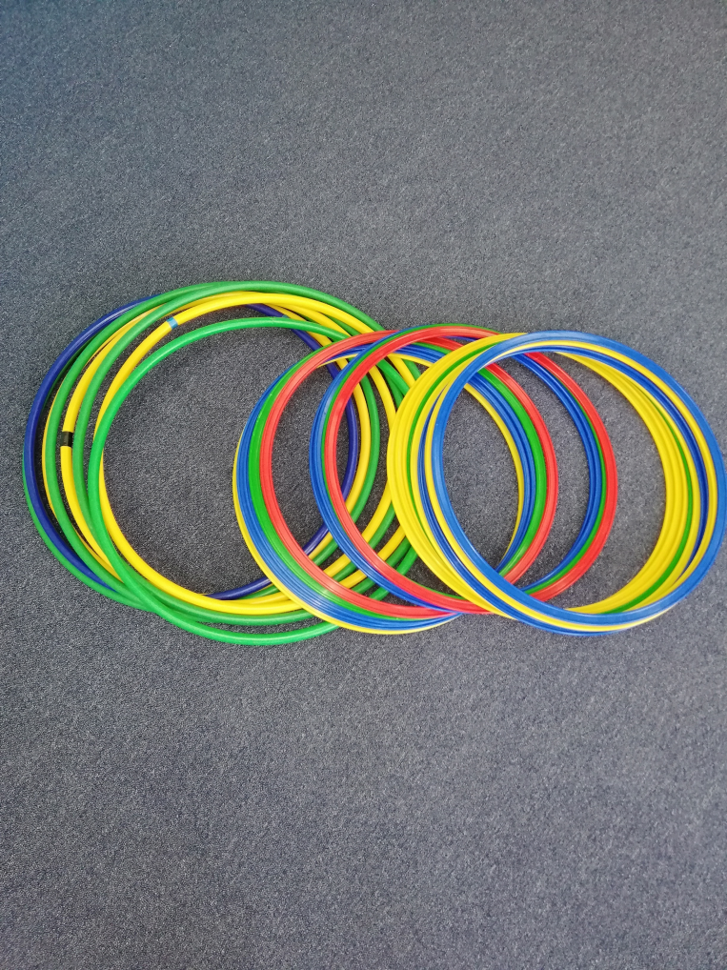
Обручи круглые
Обручи плоские
Палки гимнастические

Slide 13
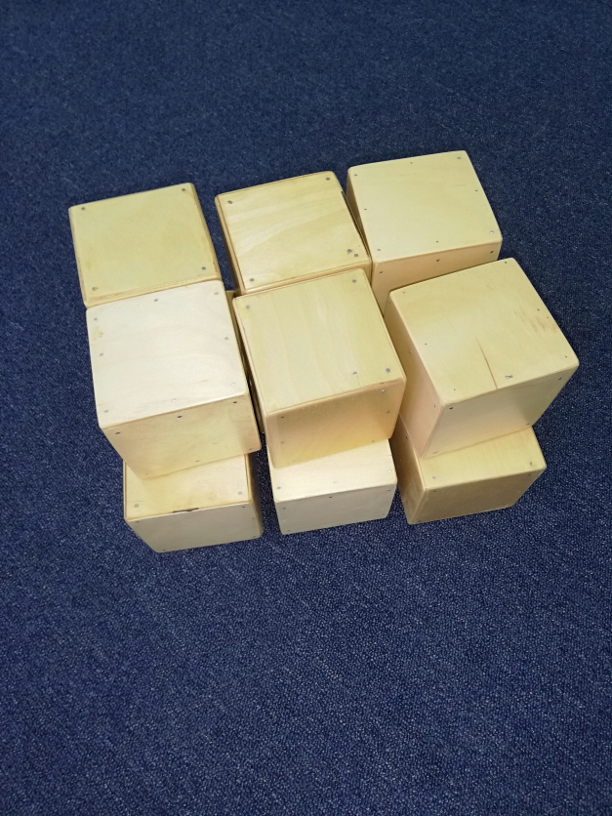
Кубики
Гантели
Мешочки для метания

Slide 14
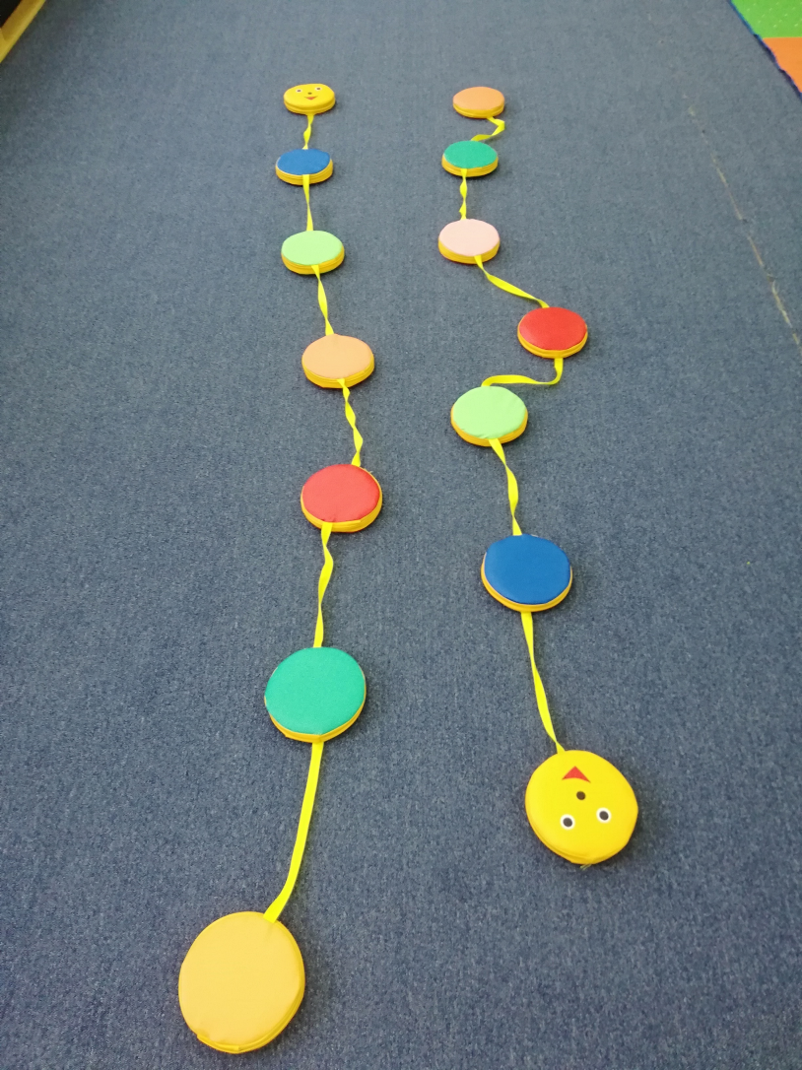
Дорожка «Шагайка»

Slide 15
Диск «Здоровья»

Slide 16
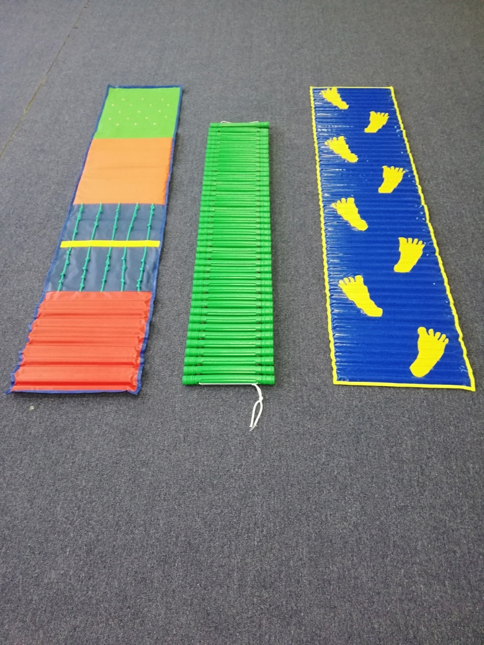
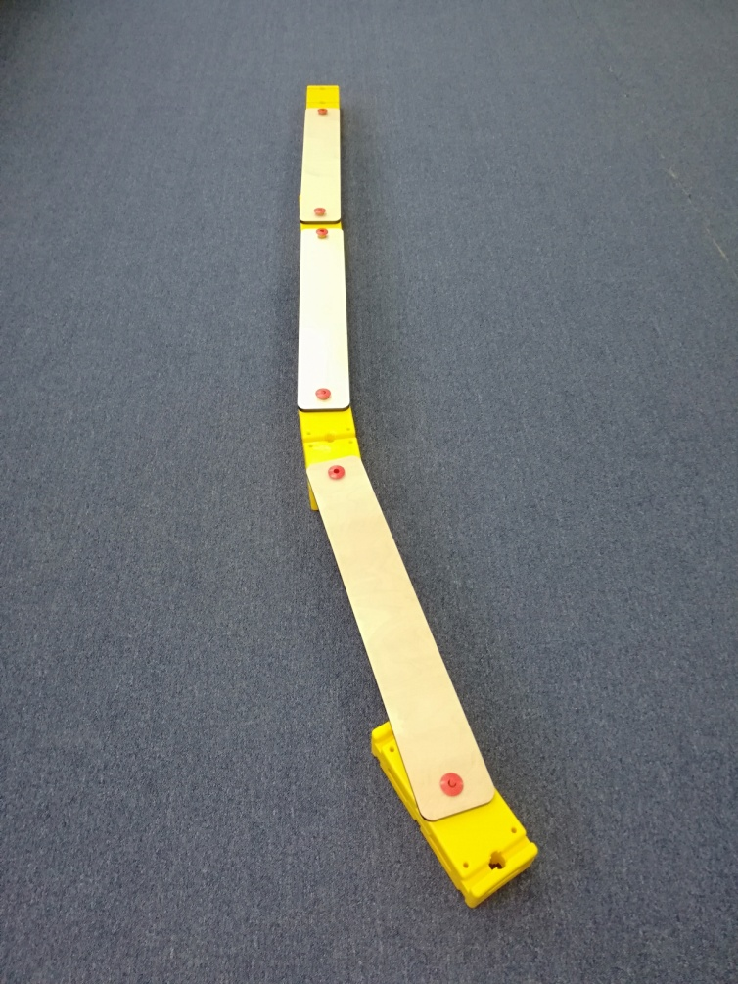
Различные дорожки для профилактики плоскостопия

Slide 17
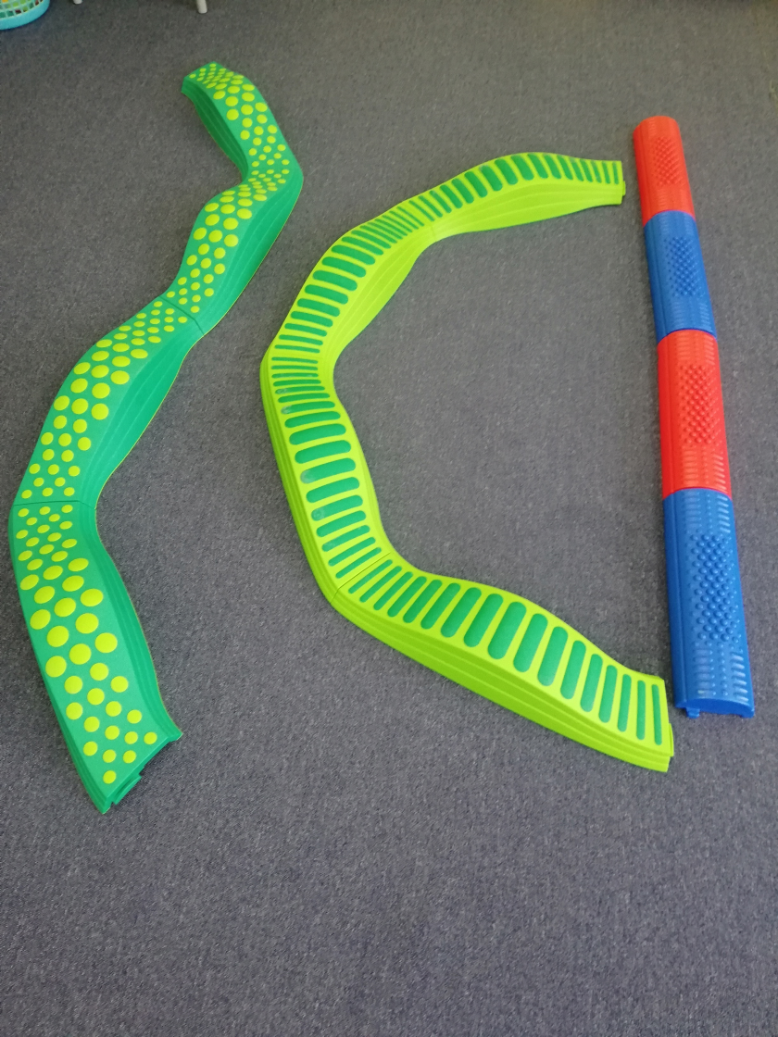
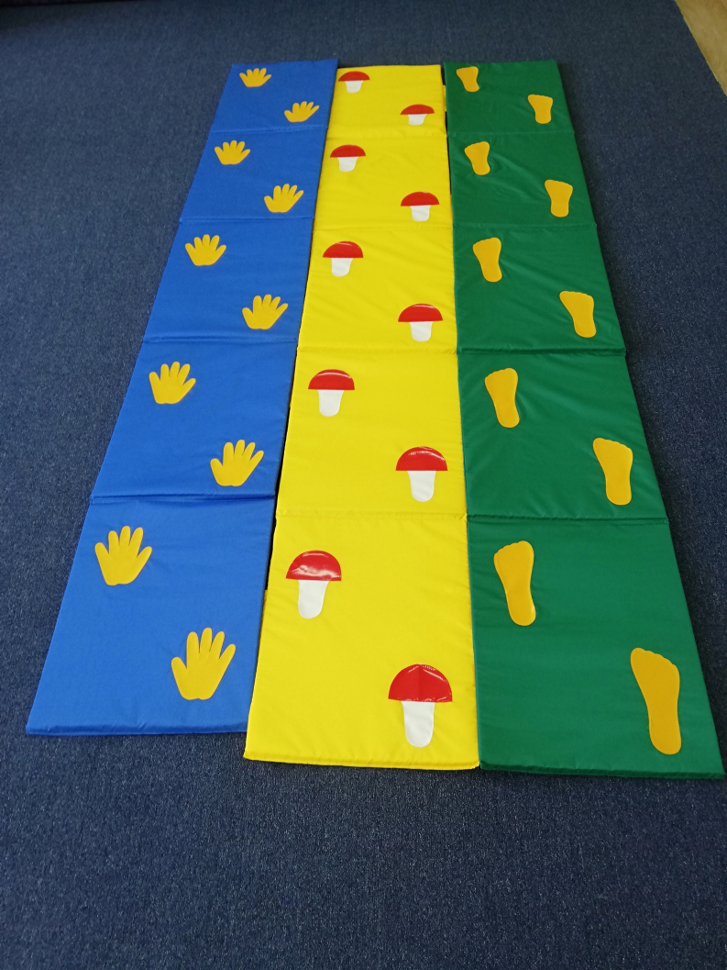

Slide 18
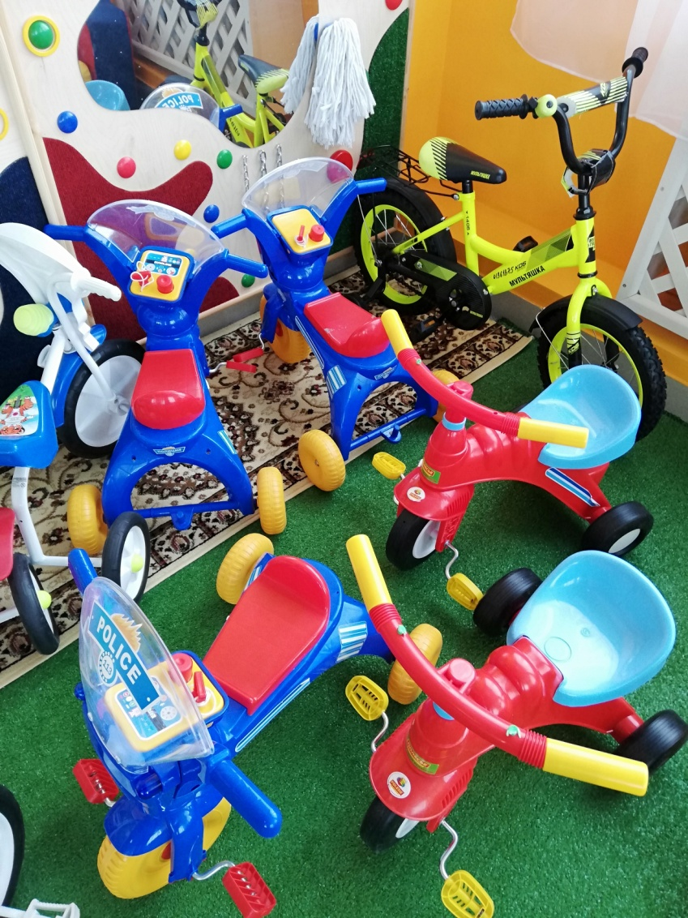
Велосипед «Малыш» .

